Slide 1
无线传感器网络（微课视频版）
乔建华 田启川 谢维成 主编
清华大学出版社

Slide 2
第2章
无线传感器网络的
体系结构

Slide 3
目录
第2章 无线传感器网络的体系结构
2.1 系统结构
2.2 节点结构
2.2.1 节点组成结构
2.2.2 传感器模块
2.2.3 微处理器模块
2.2.4 无线通信模块
2.2.5 电源模块
2.2.6 典型节点实例
2.3 网络结构
2.3.1 扁平结构和分层结构
2.3.2 单sink和多sink结构
2.4 协议体系结构
2.4.1 传统网络协议OSI参考模型
2.4.2 WSN协议的分层结构
习题2

Slide 4
重难点
1. 无线传感器网络的组成结构 2. 无线传感器网络的节点结构
3. 无线传感器网络的网络结构
4. 无线传感器网络的协议栈结构

Slide 5
第2章 无线传感器网络的体系结构
体系结构是无线传感器网络的研究热点之一。
无线传感器网络是一种大规模自组织网络，在研究无线传感器网络体系结构时，需要考虑以下几个特点：
由于无线传感器网络具有较一般自组织网络更众多的节点，从网络的可扩展性来说要复杂很多；
无线传感器网络节点主要通过电池供电，所以其能耗是在网络系统设计中最重要的因素之一；
由于无线传感器网络应用环境的特殊性，其无线通信信道很不稳定，而且由于能源受限，传感器节点受损概率远大于一般的自组织网络，因此对无线传感器网络的健壮性保障是必需的；
无线传感器网络的拓扑结构具有动态变化的特性。
这些特点使得无线传感器网络有别于传统的自组织网络，在体系结构设计中需要重点考虑。
Notes:
结构是我们认识事物、研究问题时首先要搞清楚的一个问题。

Slide 6

2.1 系统结构
无线传感器网络是由部署在监测区域内大量的廉价微型传感器通过无线通信方式形成的一个多跳的自组织的网络系统，其目的是协作地感知、采集和处理网络覆盖区域中被感知对象的信息，并经过无线网络发送给观察者。
传感器、感知对象和观察者构成了无线传感器网络的3个要素。
无线传感器网络的系统结构如图2-1-1所示。
卫星或互联网
汇聚节点
（sink）
手机终端
管理节点
监控区域
传感器节点
图2-1-1 无线传感器网络的系统结构
Notes:
大量传感器节点随机部署在监测区域（sensor field）内部，通过自组织方式构成无线网络。传感器节点监测的数据沿着其他传感器节点逐跳地进行传输，在传输过程中监测数据可能被多个节点处理，经过多跳后路由到汇聚节点，最后通过Internet或卫星到达管理节点。

Slide 7
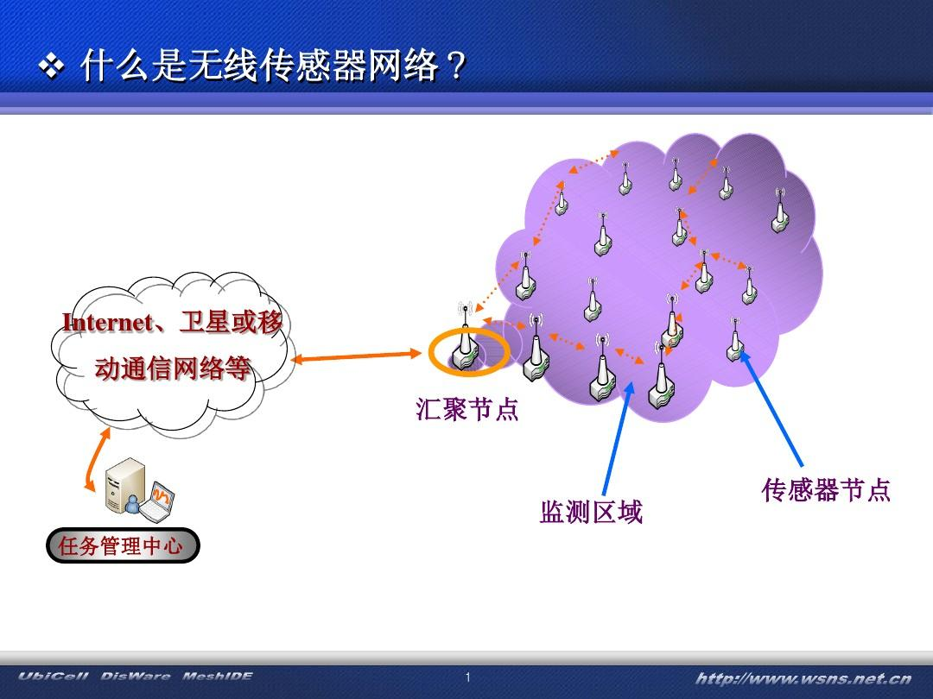
2.1 系统结构
无线传感器网络系统通常包括传感器节点（sensor node）、
汇聚节点（sink node）和管理节点。
传感器节点通常是微型价廉的嵌入式设备，它的处理能力、存储能力和通信能力相对较弱，通过能量有限的电池供电。从网络功能上看，每个传感器节点兼有传统网络的终端节点和网络路由器的双重功能：
①负责本地信息的采集和数据处理；
②对其他节点转发来的数据进行存储、管理和融合等处理；
③把自己和其他节点的数据转发给下一跳节点或直接发送给汇聚节点；
④另外，相邻节点之间还可通过合作实现协同通信机制、事件联合判断等功能。
汇聚节点又称网关节点或基站，连接传感器网络与Internet等外部网络，实现两种网络之间的通信协议转换。汇聚节点把收集的数据转发到外部网络上，同时还向传感器网络转发外部管理节点的监测任务。一般来说，汇聚节点的处理能力、存储能力和通信能力相对比较强，既可以是增强的传感器节点，有足够的能量供给和更多的内存与计算资源，也可以是没有监测功能仅带有多种通信接口的转发设备。
管理节点用于动态地管理整个无线传感器网络，直接面向用户。用户通过管理节点访问无线传感器网络的资源，配置和管理网络，发布监测任务以及收集监测数据。

Slide 8
2.2 节点结构
2.2.1 节点组成结构
（1）传感器模块：由传感器和模/数转换器组成，传感器负责对感知对象的信息进行采集和数据转换。
（2）处理器模块：由嵌入式系统构成，包括微处理器、存储器等。负责控制整个节点的操作，存储和处理自身采集的数据以及传感器其他节点发来的数据，运行网络通信协议。
（3）无线通信模块：由无线收发器组成，无线通信模块负责实现传感器节点之间以及传感器节点与用户节点管理控制节点之间的通信，交互控制消息和收/发业务数据。
（4）电源模块：为传感器节点提供运行所需的能量，通常采用微型电池。
传感器
A/D转换器
传感器模块
微处理器
存储器
处理器模块
无线收发器
无线通信模块
电源模块
图2-2-1 传感器节点组成结构

Slide 9
2.2 节点结构
2.2.1 节点组成结构
传感器节点在实现各种网络协议和应用系统时，存在以下约束。 1）电源能量有限
2）通信能力有限
3）计算和存储能力有限
图2-2-2 能量消耗的比例示意图

Slide 10
2.2 节点结构
2.2.2 传感器模块
传感器在现实中的应用非常广泛，渗透在工业、医疗、军事和航天等各个领域，所以有些机构把传感器网络称为未来三大高科技产业之一。传感器网络研究的近期意义不是创造出多少新的应用，而是通过网络技术为现有的传感器应用提供新的解决办法。网络化的传感器模块相对于传统传感器的应用有如下的特点：
（1）传感器模块是硬件平台中真正与外部信号量接触的模块，一般包括传感器探头和变送系统两部分。探头采集外部的温度、光照和磁场等需要传感的信息，将其送入变送系统，后者将上述物理量转化为系统可以识别的原始电信号，并且通过积分电路、放大电路整形处理，最后经过A/D转换器转换成数字信号送入处理器模块。
（2）对于不同的探测物理量，传感器模块将采用不同的信号处理方式。因此，对于温度、湿度、光照、声音等不同的信号量，需要设计相应的检测与传感器电路，同时需要预留相应的扩展接口，以便于扩展更多的物理信号量。

Slide 11
2.2 节点结构
2.2.2.1 标量传感器
传感器模块的主要任务是采集节点周围的环境信息，并将这些信息转换成数字信号的形式传送给微处理器处理。传感模块一般通过连接的传感器来监测外部信息，具体传感器的选择要考虑检测对象、信号源、能耗精度和采样频率等应用要求，除此之外，传感器必须能够适应恶劣环境的要求，抗腐蚀、密闭性好。传感器种类很多，可以监测温湿度、光照、噪声、振动、磁场、加速度等物理量。
传感模块的电路有两种设计方案：（1）对于体积较小，应用电路简单的传感器，可以将这传感器电路集成在节点的PCB板上，有利于节省节点的成本；（2）传感模块电路与节点主体电路分别制板，把所有传感器集成到传感器面板上，并通过标准接口与节点母板相连，便于根据应用需要定制传感参量，而无需更改节点主体部分的电路。对于体积较大，控制电路复杂的传感器一般也采取后一种方案，独立设计传感器电路，方便节点的设计。

Slide 12
2.2 节点结构
2.2.2.1 标量传感器
环境中的标量信息主要包含温度、湿度、光照以及CO2等信息。标量感知节点主要具备以下特点：
（1）传感器节点处理能力较低。无线传感器网络中标量感知节点首先通过节点上各种各样的标量传感器对环境信息进行转换，转换的结果一般都比较简单，并且不需要CPU再做其他处理就可以进行数据的传输。例如，在智能楼宇的实际系统中，温度、光照、湿度以及CO2等标量数据都是通过采集后进行极少的额外处理就发送出去了。
（2）传感器节点输入与输出系统简单。无线传感器网络中标量信息在采集的过程都是通过各类传感器实现，并且采集的标量信息一股数据量都十分小，对于数据的发送也不需要引入环形缓存等特殊的机制。例如，实际的智能楼宇系统中直接通过串口把采集的标量信息发送出去。
（3）传感器节点能量消耗低。标量信息成功采集后无须CPU进行太多额外的处理，同时在采集与发送的整个过程中也都很少需要复杂的程序来进行实现，所以大多时候CPU以及外围硬件都处于较为空闲的状态，降低了对能量的开销。

Slide 13
2.2 节点结构
2.2.2.1 标量传感器
表2-2-1 传感器分类及常用元器件
分类 | 元器件
温度 | 热敏电阻、热电偶
压力 | 压力计、气压计、电离计
光学 | 光敏二极管、光敏晶体管、红外传感器、CCD传感器
声学 | 压电谐振器、传声器
机械 | 应变计、触觉传感器、电容隔膜、压阻元件
振动 | 加速度计、陀螺仪、光电传感器
流量 | 水流计、风速计、空气流量传感器
位置 | 全球定位系统、超声波传感器、红外传感器、倾斜仪
电磁 | 霍尔效应传感器、磁强计
化学 | pH传感器、电化学传感器、红外气体传感器
湿度 | 电容/电阻式传感器、湿度计、湿度传感器
辐射 | 电离探测器、Geiger-Mueller计数器

Slide 14
2.2 节点结构
2.2.2.2 多媒体传感器
媒体信息是当前多媒体信息的一种简称。多媒体信息主要包含声音、图像以及视频。应用的传感器有音频传感器、低分辨率视频传感器、中分辨率视频传感器。如COMS影像传感器、CCD视频摄像机、指纹传感器等。媒体感知节点就是专门用于采集环境中多媒体信息数据的节点。这些节点主要具备以下特点：
（1）传感器节点处理能力较强。声音、图像以及视频这些媒体信息在通过声电转换后，还必须使用CPU对其进行采样、量化以及压缩编码处理。处理的过程中将涉及较为复杂的算法实现，所以CPU必须有较好的处理能力才能够很好地完成这些工作。
（2）传感器节点输入与输出系统复杂。无线传感器网络中媒体信息在采集的过程中都需要专门的一些设备，短时间内都会产生大量的数据信息，由于媒体信息一般都具备实时性，所以这些媒体信息也需要在短时间内发送出去。因此，在数据发送的过程中会引入一些特殊的缓存机制以及发送方式来保证数据采集、处理发送之前的独立性。
（3）传感器节点能量消耗高。对多媒体信息的采集来说，不但采集部分需要较多硬件的支持，处理也需要不断地执行复杂的软件程序，而且数据发送的过程中也需要特殊的缓有机制，这些复杂的过程就导致了进行媒体信息采集时会有较大的能量开销。

Slide 15
2.2 节点结构
2.2.3 微处理器模块
处理器模块是传感器节点的计算核心，所有的设备控制、任务调度、能量计算和功能协调、通信协议的执行、数据整合和数据转储程序都将在这个模块的支持下完成，所以处理器的选择在传感器节点设计中是至关重要的。作为硬件平台的中心模块，除了应具备一般单片机的基本性能外还应该具有适合整个网络要的特点：
（1）尽可能高的集成度。受外形尺寸限制，模块必须能够集成更多的节点的关键部位。
（2）尽可能低的能源消耗。处理器的功耗一般很大，而无线网络中没有持续的能源供给，这就要求节点的设计必须将节能作为一个重要因素来考虑。
（3）尽量快的运行速度。网络对节点的实时性要求很高，要求处理署的实施处理能力要强。
（4）尽可能多的I/O和扩展接口。多功能的传感器产品是发展的趋势，而在前期设计中，不可能把所有功能都包括进来，这就要求系统有很强的可扩展性。
（5）尽可能低的成本。如果传感器节点成本过高，必然会影响网络化的布局。

Slide 16
2.2 节点结构
表2-2-2 传感器节点常用的处理器
2.2.3 微处理器模块
厂商 | 芯片型号 | RAM容量/KB | Flash容量/KB | 正常工作电流/mA | 休眠模式下的电流/µA
Atmel | Mega103 | 4 | 128 | 5.5 | 1
 | Mega128 | 4 | 128 | 8 | 20
 | Mega165/325/645 | 4 | 64 | 2.5 | 2
Microchip | PIC16F87x | 0.36 | 8 | 2 | 1
Intel | 8051 8位 | 0.5 | 32 | 30 | 5
 | 8051 16位 | 1 | 16 | 45 | 10
Philips | 80C51 16位 | 2 | 60 | 15 | 3
Motorola | HC05 | 0.5 | 32 | 6.6 | 90
 | HC08 | 2 | 32 | 8 | 100
 | HCS08 | 4 | 60 | 6.5 | 1
TI | MSP430F14x16 | 2 | 60 | 1.5 | 1
 | MSP430F16x16 | 10 | 48 | 2 | 1
Atmel | AT91 ARM Thumb | 256 | 1024 | 38 | 160
Intel | XScale PXA27X | 256 | N/A | 39 | 574
Samsung | S3C44B0 | 8 | N/A | 60 | 5
ST | STM32F407 | 192 | 1024 | 40 | 12
目前常用的微处理器：
1）微控制器（MCU）
2）嵌入式 CPU
3）数字信号处理器（DSP）
4）现场可编程门阵列（FPGA）

Slide 17
2.2 节点结构
2.2.4 无线通信模块
无线通信模块由无线射频电路和天线组成，目前采用的传输媒体包括无线电、红外线和光波等。它是传感器节点中最主要的耗能模块，是传感器节点的设计重点。表2-2-3列出了传感网常用的无线通信技术。
表2-2-3 传感器网络常用的无线通信技术
无线技术 | 频率 | 距离/m | 功耗 | 输出速率/(kb/s)
Bluetooth | 2.4GHz | 10 | 低 | 10000
IEEE 802.11b | 2.4GHz | 100 | 高 | 11000
RFID | 50kHz~5.8GHz | <5 | — | 200
ZigBee | 2.4GHz | 10~75 | 低 | 250
IrDA | 0.3THz～400THz | 1 | 低 | 16000
UWB | 3.1~10.6GHz | 10 | 低 | 100000
RF | 300~1000MHz | 几百~几千 | 低 | 几百

Slide 18
2.2 节点结构
2.2.4 无线通信模块
在协议标准方面，目前传感器网络的无线通信模块设计有两个可用标准: IEEE802.15.4 和IEEE 802.15.3a。IEEE 802.15.3a标准的提交者把UWB作为一个可行的高速率WPAN的物理层选择方案，传感器网络正是其潜在的应用对象之一。
物理层主要解决编码调制、通信速率和通信频段的选取等问题。物理层的编码调制关系到频率带宽、通信速率、收发功率等一切问题，采用不同的调制方式应用于不同的节点技术中，节点本身的通信速率受到网络结构的限制，不可能很大，一般都是低功耗、低数据量传输。但是，提高通信速率从而节省通信时间，对于系统最为关键的节能问题有一定帮助。在频段的选择方面，无线传感器网络推荐使用免许可证频段——ISM（工业、科学和医疗）频段，其通信频率达2.4GHz。
链路层负责数据流的多路复用、数据帧检测，介质接入和差错控制等，保证了无线传感器网络内点对点和点对多点的连接。本层采用了超低功耗的 IEEE 802.15.4的无线数据通信协议，即ZigBee 协议。ZigBee 技术是一个具有统一技术标准的短距离无线通信技术，具有3个工作频段，分别为700MHz、866MHz、2.4GHz，划分为16个信道，数据传输速率为 250kb/s，用ZigBee技术组成的无线传感器网络结构简单、体积小、成本低、功耗低。

Slide 19
2.2 节点结构
2.2.4 无线通信模块
表2-2-4 常用无线射频芯片的主要参数
芯片 | 频段/MHz | 传输速率/(kb/s) | 电流/mA | 灵敏度/dB | 功率/dBm | 调制方式
TR1000 | 916 | 115 | 3.0 | -106 | 105 | OOK/FSK
CC1000 | 300~1000 | 76.8 | 5.3 | -110 | -20~10 | FSK
CC1010 | 402~904 | 153.6 | 19.9 | -118 | -20~10 | GFSK
CC2420 | 2400 | 250 | 19.7 | -94 | -3 | O-QPSK
CC2530 | 2460 | 250 | 24 | -110 | -27.5~4.5 | O-QPSK
nRF905 | 433~915 | 100 | 12.5 | -100 | 10 | GFSK
nRF2401 | 2400 | 1000 | 15 | -85 | -20~0 | GFSK
9Xstream | 902~928 | 20 | -140 | -110 | 16~20 | FHSS

Slide 20
2.2 节点结构
2.2.5 电源模块
电源模块是任何电子系统的必备基础模块。对传感器节点来说，电源模块直接关系到传感器点的寿命、成本、体积和设计复杂度。如果能够采用大容量电源，那么网络各层通信协议的设计、网络功耗管理等方面的指标都可以降低，从而降低设计难度。电池储能大小与形状、活动离子的扩散速度、电极材料的选择等因素有关。无线传感器网络的电池一般不易更换，所以选择电池非常重要。
电池供电是目前最常见的传感器节点供电方式。由于无线传感器网络工作环境具有不确定性，例如节点可能会工作在战场、矿井、沙漠等人烟稀少或者危险的区域，节点的电能供给无法来自外界供给，一般只能通过自身存储的电能。
在某些情况下，传感器节点可以直接从外界的环境中获取足够的能量，包括通过光电效应、机械振动等不同方式获取能量。最常见的能量收集技术包括太阳能、风能、热能、电磁能、机械能的收集等。
节点所需的电压通常不止一种，这是因为模拟电路与数字电路所要求的最优供电电压不同，非易失性存储器和压电发生器及其他的用户界面需要使用较高的电源电压。任何电压转换电路都会有固定开销，对于占空比非常低的传感器节点而言，这种开销占总功率的比例可能是非常大的。

Slide 21
2.2 节点结构
2.2.6 典型节点实例
表2-2-5 典型无线传感器网络节点
节点名称 | 处理器（公司） | 无线芯片（技术） | 电池类型 | 发布年份
WeC | AT90S8535(Atmel) | TR1000(RF) | Lithium | 1998
Rence | ATmega163(Atmel) | TR1000(RF) | AA | 1999
Mica | ATmega128L(Atmel) | TR1000(RF) | AA | 2001
Mica2 | ATmega128L(Atmel) | CC1000(RF) | AA | 2002
Mica2Dot | ATmega128L(Atmel) | CC1000(RF) | Lithium | 2002
Mica3 | ATmega128L(Atmel) | CC1020(RF) | AA | 2003
Micaz | ATmega128L(Atmel) | CC2420(ZigBee) | AA | 2003
Toles | MSP430F49(TI) | CC2420(ZigBee) | AA | 2004
XYZnode | ML67Q500x(OKI) | CC2420(ZigBee) | NiMn Rechargeble | 2005
Platform1 | PIC16LF877(Microchip) | Bluetooth & RF | AA | 2004
Platform2 | TMS320C55xx(TI) | UWB | Lithium | 2005
Platform3 | ARM7TDMI核+Bluetooth集成（Zeevo） |  | Battery | 2005
Zabranct | MSP430F149(TI) | 9Xstream(RF) | Batteries | 2004

Slide 22
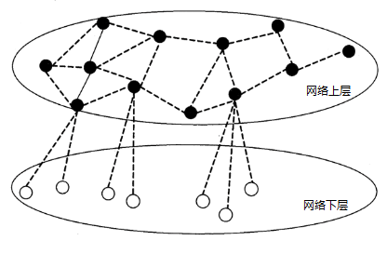
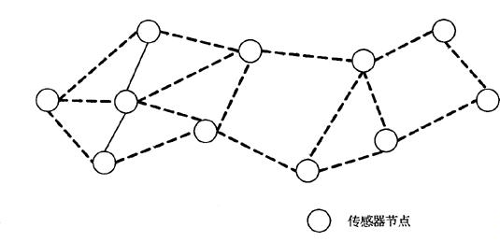
2.3 网络结构
2.3.1 扁平结构和分层结构
图2-3-1 平面网络拓扑结构
图2-3-2 分层网络拓扑结构

Slide 23
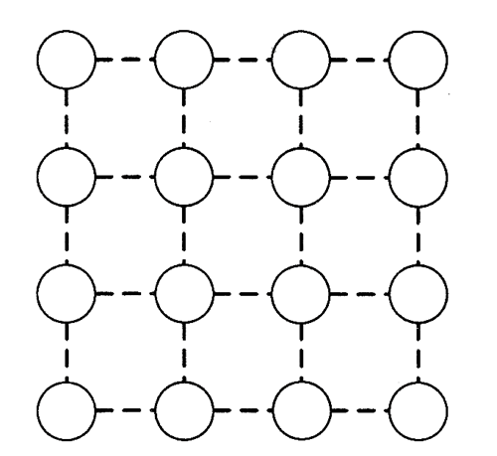
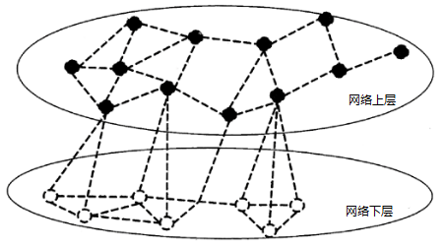
2.3 网络结构
2.3.1 扁平结构和分层结构
图2-3-3 混合网络拓扑结构
图2-3-4 MESH网络（对等网）拓扑结构

Slide 24
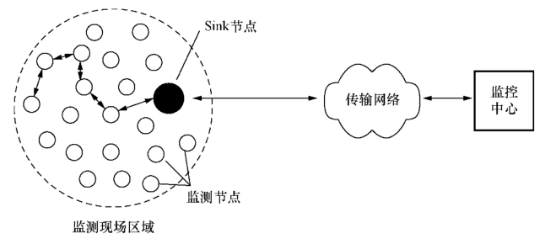
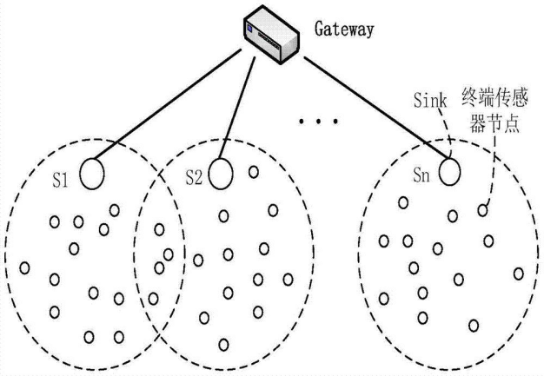
2.3 网络结构
2.3.2 单sink和多sink结构
图2-3-5(a) 单sink网络
图2-3-5(b) 多sink网络

Slide 25
2.4 协议体系结构
2.4.1 传统网络协议OSI参考模型
开放式系统互连网络参考模型（Open System Interconnect，OSI）是国际标准化组织（International Organization for Standardization, ISO）组织在1985年研究的网络互连模型，OSI定义了网络互连的七层框架（物理层、数据链路层、网络层、传输层、会话层、表示层、应用层），如图2-4-1所示。
每一层实现各自的功能和协议，并完成与相邻层的接口通信。OSI的服务定义详细说明了各层所提供的服务，某一层的服务就是该层及其下各层的一种能力，它通过接口提供给更高一层，非相邻层之间不允许直接交互。

Slide 26
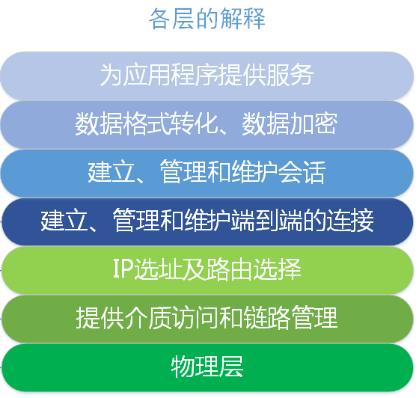
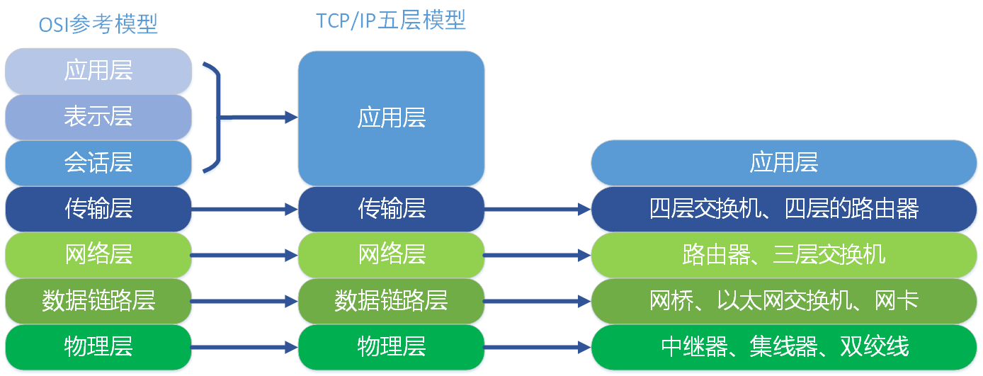
2.4 协议体系结构
2.4.1 传统网络协议OSI参考模型
图2-4-2 OSI七层模型和TCP/IP五层模型对应关系
将OSI最上面的三层合并为一个整体的应用层，即成为TCP/IP五层模型，再将最下面两层合并成网络接口层即形成TCP/IP四层模型。TCP/IP五层模型和OSI的七层模型对应关系如图2-4-2所示。在每一层都工作着不同的设备，例如，常用的交换机就工作在数据链路层的，一般的路由器是工作在网络层的。在每一层实现的协议也各不同，即每一层的服务也不同。

Slide 27
2.4 协议体系结构
2.4.1 传统网络协议OSI参考模型
1.物理层：实际最终信号的传输是通过物理层实现的。通过物理介质传输比特流，规定了电平、速度和电缆针脚。常用的物理层传输介质有（各种物理设备）集线器、中继器、调制解调器、网线、双绞线、同轴电缆等。
2.数据链路层 ： 将比特组合成字节，再将字节组合成帧，使用链路层地址（以太网使用MAC地址）来访问介质,并进行差错检测。数据链路层又分为两个子层：逻辑链路控制子层（LLC）和介质访问控制子层（MAC）。 MAC子层处理CSMA/CD算法、数据出错校验、成帧等；LLC子层定义了一些字段使上次协议能共享数据链路层。在实际使用中，LLC子层并非必需的。
3.网络层： 本层通过IP寻址来建立两个节点之间的连接，为源端的运输层送来的分组，选择合适的路由和交换节点，正确无误地按照地址传送给目的端的运输层，就是通常说的IP层。IP是Internet的基础。
4.传输层：传输层建立了主机端到端的链接，传输层的作用是为上层协议提供端到端的可靠和透明的数据传输服务，包括处理差错控制和流量控制等问题。该层向高层屏蔽了下层数据通信的细节，使高层用户看到的只是在两个传输实体间的一条主机到主机的、可由用户控制和设定的、可靠的数据通路。我们通常说的TCP、UDP就是在这一层。端口号即是这里的“端”。
5.会话层：会话层就是负责建立、管理和终止表示层实体之间的通信会话。该层的通信由不同设备中的应用程序之间的服务请求和响应组成。
6.表示层：表示层提供各种用于应用层数据的编码和转换功能，确保一个系统的应用层发送的数据能被另一个系统的应用层识别。如果必要，该层可提供一种标准表示形式，用于将计算机内部的多种数据格式转换成通信中采用的标准表示形式。数据压缩和加密也是表示层可提供的转换功能之一。
7.应用层： 应用层是OSI参考模型中最靠近用户的一层，是为计算机用户提供应用接口，也为用户直接提供各种网络服务。常见应用层的网络服务协议有HTTP、HTTPS、FTP、POP3、DNS、SMTP等。

Slide 28
2.4 协议体系结构
2.4.2 WSN协议的分层结构
应用支撑平台
无线传感器网络的体系结构由分层的网络通信协议、网络管理平台以及应用支撑平台3部分组成，如图2-4-3所示。
应用服务接口
网络管理接口
应用层
时间同步
定位
安全 \ 移动 \ 能量
传输层
传输控制
网络管理平台
服务质量
网络层
路由
拓扑控制
数据链路层层
MAC
物理层
声、光、电、磁
图2-4-3 无线传感器网络的协议体系结构

Slide 29
2.4 协议体系结构
2.4.2 WSN协议的分层结构
1.分层的网络通信协议
分层的网络通信协议类似于传统Internet中的TCP/IP体系，它由物理层、数据链路层、网络层、传输层和应用层组成。
（1）物理层：负责信号的调制和数据的收发，所采用的传输介质有无线电、红外线和光波等。
（2）数据链路层：负责数据成帧、帧检测、介质访问和差错控制。其中，介质访问协议（MAC协议）保证可靠的点对点和点对多点通信，差错控制则保证源节点发出的信息可以完整无误地到达目标节点。
（3）网络层：负责路由发现和维护。通常，大多数节点无法直接和网关通信，需要中间节点通过多跳路由的方式将数据传送至汇聚节点。
（4）传输层：负责数据流的传输控制，主要通过汇聚节点采集传感器节点中的数据信息，并使用卫星、移动通信网络、Internet或者其他的链路与外部网络通信。
（5）应用层：负责使用通信和组网技术向应用系统提供服务。该层对上层屏蔽底层网络细节，使用户可以方便地对无线传感器网络进行操作。其主要研究内容包括时间同步和定位等。

Slide 30
2.4 协议体系结构
2.4.2 WSN协议的分层结构
2.网络管理平台
网络管理平台主要进行对传感器节点自身的管理以及用户对传感器网络的管理。它包括拓扑控制、服务质量管理、能量管理、安全管理、移动管理和网络管理等。
（1）拓扑控制。为了节约能源，传感器节点会在某些时刻进入休眠状态，这导致网络拓扑结构不断变化，因而需要通过拓扑控制技术管理各节点状态的转换，使网络保持畅通，数据能够有效传输。拓扑控制利用链路层、路由层完成拓扑生成，反过来又为它们提供基础信息支持，优化MAC协议和路由协议，降低能耗。
（2）服务质量（QoS）管理。在各协议层设计队列管理、优先级机制或者带预留等机制，并对特定应用的数据进行特别处理。它是网络与用户之间以及网络上互相通信的用户之间关于信息传输与共享的质量约定。为满足用户的要求，无线传感器网络必须能够为用户提供足够的资源。
（3）能量管理。在无线传感器网络中，电源能量是各个节点最宝贵的资源。为了使无线传感器网络的使用时间尽可能地长，需要合理、有效地控制节点对能量的使用。每个协议层中都要增加能量控制代码，并提供给操作系统进行能量分配决策。
（4）安全管理。由于节点随机部署、网络拓扑的动态性以及无线信道的不稳定，传统的安全机制无法在无线传感器网络中使用，因此需要设计新型的网络安全机制，这需要采用扩频通信、接入认证、鉴权、数字水印和数据加密等技术。
（5）移动管理。用来检测和控制节点的移动，维护到汇聚节点的路由，还可以使传感器节点跟踪其邻居节点。
（6）网络管理。是对网络上的设备及传输系统进行有效监视、控制、诊断和测试所采用的技术和方法，它要求各层协议嵌入各类信息接口，并定时收集协议运行状态和流量信息，协调控制网络中各个协议组件的运行。

Slide 31
2.4 协议体系结构
2.4.2 WSN协议的分层结构
3.应用支撑平台
应用支撑平台建立在分层的网络通信协议和管理平台的基础之上。它包括一系列基于检测任务的应用层软件，通过应用服务接口和网络管理接口来为终端用户提供具体的应用支持。
（1）时间同步。无线传感器网络的通信协议和应用要求各节点间的时钟必须保持同步，这样多个传感器节点才能相互配合工作。此外，节点的休眠和唤醒也需要时钟同步。
（2）定位。确定每个传感器节点的相对位置或绝对位置。节点定位在军事侦察、环境监测、紧急救援等环境中尤为重要。
（3）应用服务接口。无线传感器网络的应用是多种多样的，针对不同的应用环境，有各种应用层的协议，如任务安排和数据分发协议、节点查询和数据分发协议。
（4）网络管理接口。主要是传感器管理协议，用来将数据传输到应用层。

Slide 32
习题2
1.典型的无线传感器网络的系统结构有哪些组成?简述各组成的功能和特点。
2.简述无线传感器网络节点的组成结构及各构成的功能和特点。
3.简述传感器的作用、分类和性能要求。
4.简述标量传感器和多媒体传感器的区别。
5.简述传感器节点各个模块的常用器件。
6.简述无线传感器网络的拓扑体系结构。
7.简述无线传感器网络的协议体系结构。

Slide 33
THANKS

